Slide 1

Использование информационно-коммуникационных технологий на уроках химии
Подготовила учитель химии
МОУ «СОШ № 27 с углубленным изучением отдельных предметов»
Карташова Людмила Александровна

Slide 2

Что такое информационное общество?
Информационное общество - концепция постиндустриального общества; новая историческая фаза развития цивилизации, в которой главными продуктами производства являются информация и знания.

Slide 3
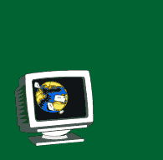
Компьютерная грамотность подразумевает:
умение учиться искать и находить нужные сведения в огромных информационных массивах, в том числе и в Интернете;
способность структурировать и обрабатывать данные в зависимости от конкретной задачи;
применение полученных навыков и информации в организации процесса собственного труда для плодотворной работы в группе и творческом коллективе.

Slide 4
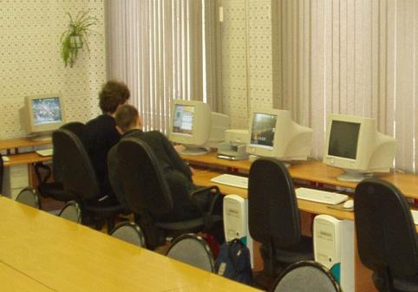
В связи с реализацией «Национального проекта образования» все школы города получили компьютерные классы, и появилась возможность использования компьютеров не только на уроках информатики.

Slide 5
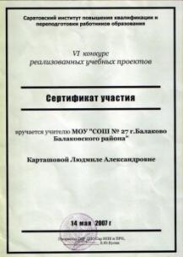
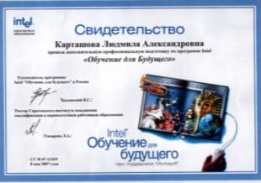
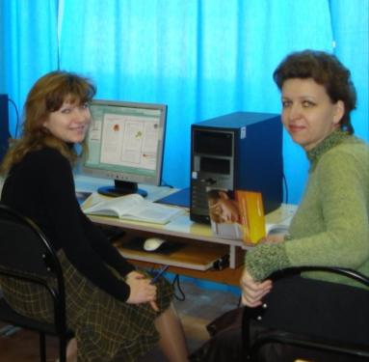
Для повышения квалификации учителей в области компьютерных технологий была создана Программа Intel® «Обучение для будущего».
В 2006-2007 учебном году я прошла обучение и получила сертификат по этой программе, а в феврале 2008 года обучалась на школьной площадке курсов Microsoft «Партнерство в образовании».

Slide 6

Компьютерные учебные программы
Демонстрационныемоделирующие
Справочно-информационные
Обучающие
Программы-тренажёры
Контролирующие

Slide 7
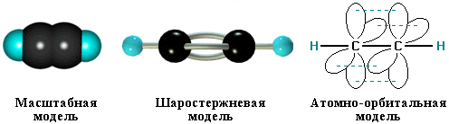
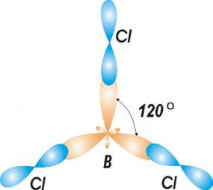
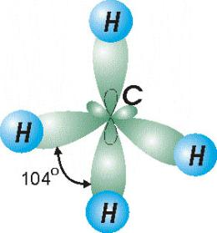
Демонстрационные программы

Slide 8
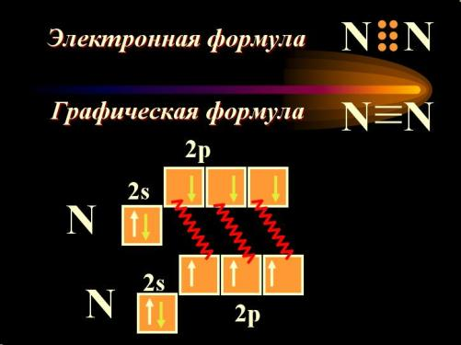
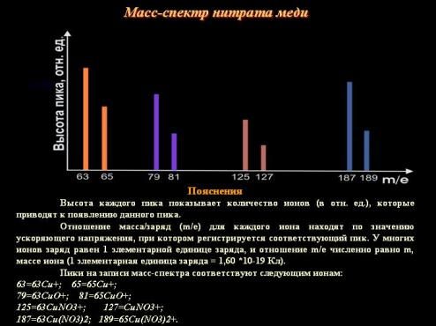
Справочно-информационные программы

Slide 9
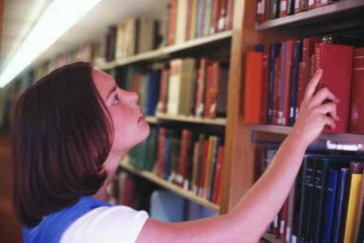

Обучающие программы

Slide 10
Углеводы
Классификация углеводов
Глюкоза
«Дело или занятие, не содержащее трудностей, недостойно ума человека»
У. Ченнин

Slide 11
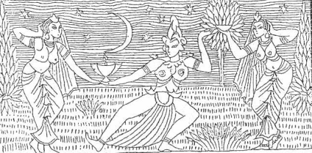
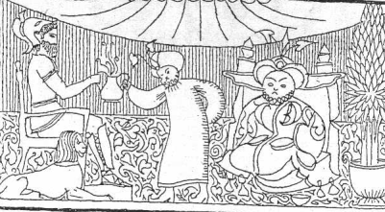
Сахар – постоянный и древнейший спутник нашего стола. Но давно ли он известен?
Родина сахара – Индия
23 века назад воины Александра Македонского были поражены в Индии именно сахаром
Позже с сахаром познакомились в арабских странах
Спустя некоторое время диковинный продукт попал в Китай

Slide 12
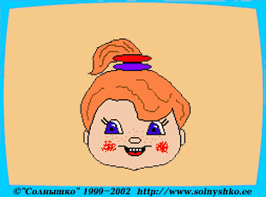

«Боже ты мой, каких на свете нет кушаньев! Станешь есть – объеденье да и полно. Сладость неописанная!»
Н.В. Гоголь
Первое упоминание о сахаре появилось в России в 1273 году
Сахар стоил дорого как серебро
Спрос на сахар сильно возрос с середины XVII века, когда в России начали употреблять чай

Slide 13
Биологические функции углеводов

Slide 14
Классификация углеводов

Slide 15
Связь между потреблением сахара и кариесом зубов очевидна

Slide 16
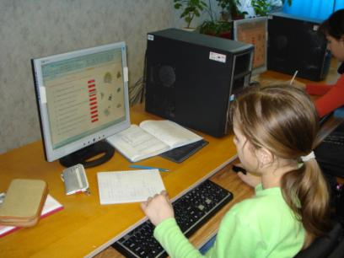
Контролирующие программы

Slide 17

Тест по теме «Белки»
Что представляет собой БЕЛОК ?
Эфир глицерина и карбоновых кислот
Полипептидный полимер
Комплекс липидов и углеводов
Полинуклеотид

Slide 18
Что называется первичной структурой белка?
Последовательность аминокислотных звеньев
Пространственная конфигурация
Вид спирали
Размер макромолекулы

Slide 19
Какие связи удерживают вторичную структуру белка?
Пептидные
Дисульфидные
Водородные
Ковалентные

Slide 20
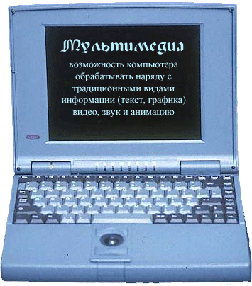
Проектная деятельность учащихся
Большая роль в современном процессе образования отводится организации проектной деятельности учащихся

Slide 21

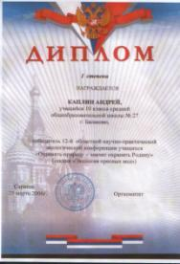
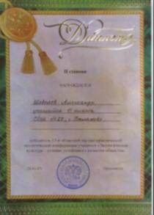
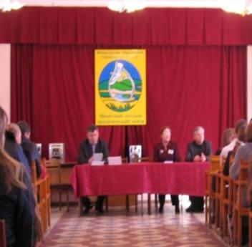
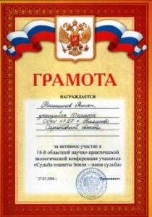
Участие в конкурсах
Областная научно-практическая конференция г Саратов

Slide 22
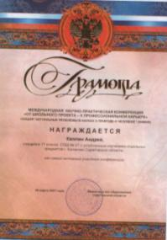
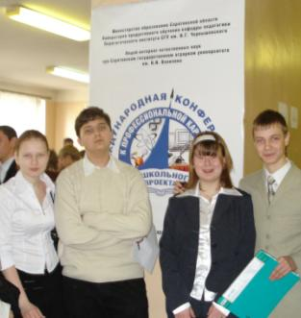
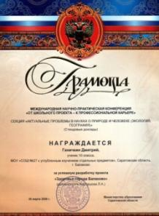
Участие в конкурсах
Международная научно-практическая конференция «От школьного проекта – к профессиональной карьере» г Саратов

Slide 23
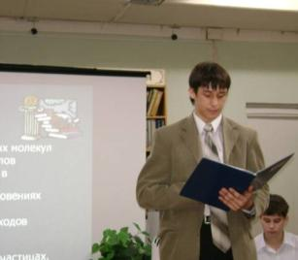
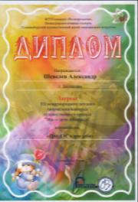

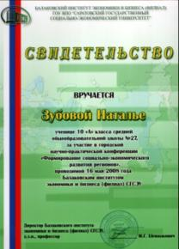
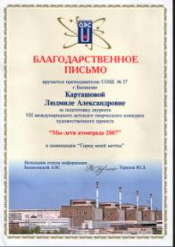
Участие в конкурсах
Другие конкурсы

Slide 24
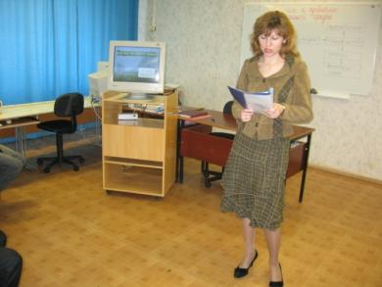
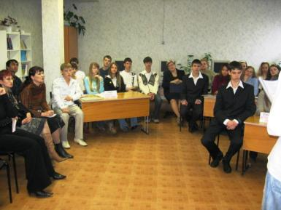
Открытый урок «Химия и проблемы окружающей среды»

Slide 25
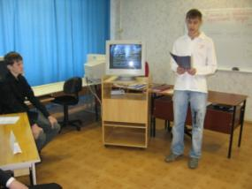
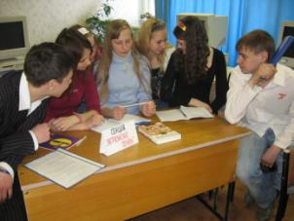
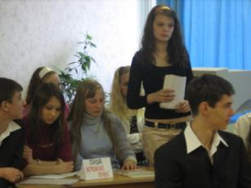
Открытый урок «Химия и проблемы окружающей среды»

Slide 26

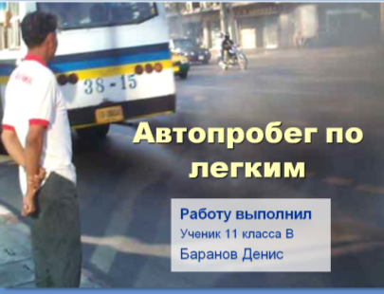
Открытый урок «Химия и проблемы окружающей среды»

Slide 27
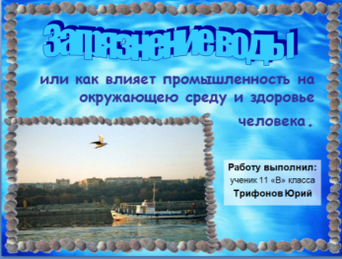
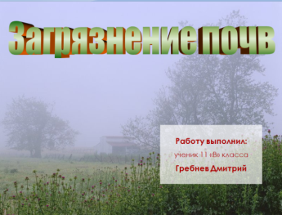
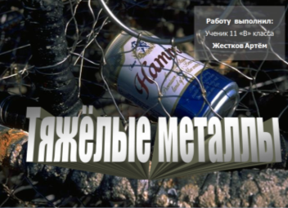
Открытый урок «Химия и проблемы окружающей среды»

Slide 28
Вывод
Использование информационных технологий на уроках – это не дань моде, не способ переложить на плечи компьютера многогранный творческий труд учителя, а лишь одно из средств, позволяющее интенсифицировать образо-вательный процесс, активизировать познавательную деятельность, увеличить эффективность урока.

Slide 29

Спасибо за внимание!

